Slide 1
Clase 122 — Protecciones modernas: ASLR, DEP/NX, stack canaries y PIE
parte 5 explotacion de sistemas y binarios
Programa de Ciberseguridad Moderna

Slide 2
🎯 Objetivo
• Conocer las mitigaciones que la explotación moderna debe superar: ASLR (aleatorización de
• direcciones), DEP/NX (memoria no ejecutable), stack canaries (detección de overflow) y PIE
• (ejecutable posicionalmente independiente). Sabrás qué bloquea cada una, cómo verificarlas con
• checksec y qué debilidad deja abierta cada mitigación, preparando el terreno para ret2libc (123)
• y ROP (124).

Slide 3
📚 Resultados de aprendizaje
• Al finalizar, el alumno podrá:
• Explicar el mecanismo de ASLR, NX, canary y PIE y qué ataque frena cada uno.
• Verificar las protecciones de un binario con checksec.
• Activar/desactivar cada mitigación al compilar con GCC.
• Identificar la debilidad residual de cada protección (fuga de direcciones, ROP, etc.).
• Reconocer cómo se combinan para elevar el coste del atacante (defensa en profundidad).

Slide 4
🗺️ Temas
• 1 — ASLR
• 2 — DEP/NX
• 3 — Stack canary
• 4 — PIE
• 5 — RELRO
• 6 — checksec
• 7 — Flags de GCC

Slide 5
🧠 Explicación en profundidad
• El buffer overflow "de manual" —desbordar, inyectar shellcode en la pila y saltar a él— dejó de
• funcionar hace dos décadas gracias a un conjunto de mitigaciones que hoy vienen activas por
• defecto. Entenderlas es imprescindible por dos razones: para saber qué impide cada una (y por
• tanto qué técnica de bypass hace falta) y para leer la postura de seguridad de un binario. Cada
• defensa ataca un eslabón distinto de la cadena de explotación, y por eso la explotación moderna
• consiste en combinar bypasses, no en un solo truco.
• DEP/NX (Data Execution Prevention / No-eXecute) marca las regiones de datos —incluida la

Slide 6
📖 Definiciones y características
• ASLR: aleatoriza las direcciones base de librerías, stack y heap en cada ejecución. Clave: una
• fuga de dirección (info leak) lo derrota al revelar una base.
• DEP/NX (No-eXecute): marca páginas de datos como no ejecutables. Clave: impide shellcode en
• stack/heap; se evade reutilizando código (ret2libc, ROP).
• Stack canary: valor aleatorio colocado antes del retorno; se verifica en el epílogo. Clave: un
• overflow lineal lo altera y aborta el programa (stack smashing detected).
• PIE: compila el ejecutable como posicionable, permitiendo aleatorizar su base con ASLR. Clave:

Slide 7
📔 Glosario
• Término — Definición concisa
• Mitigación — Defensa del compilador o del SO contra la explotación
• DEP / NX — Marca los datos como no ejecutables (bit NX)
• Reutilización de código — ret2libc/ROP, respuesta a NX
• Stack canary — Valor secreto que detecta la sobrescritura de la pila
• Stack smashing detected — Mensaje al fallar la comprobación del canario
• Leak del canario — Leer el canario para reescribirlo y evadirlo

Slide 8
🧪 Laboratorio guiado
• Compila el mismo vuln.c con distintas protecciones y compáralas:
• Audita cada uno:
• Observa el canary en acción: alimenta un overflow largo a vfull y verás stack smashing detected .
• Comprueba ASLR: ejecuta ldd vfull dos veces con ASLR activo y nota que la base de libc cambia
• (o usa cat /proc/self/maps en un pequeño script).
• Desactiva ASLR temporalmente y confirma que las direcciones se estabilizan:
• Desensambla el prólogo/epílogo de vfull y localiza la carga del canary desde fs:0x28 y su

Slide 9
✍️ Ejercicios
• Rellena una tabla mitigación → ataque que bloquea → debilidad residual.
• Explica por qué NX no impide ret2libc.
• Muestra en el desensamblado dónde se lee y compara el canary.
• Diferencia Partial RELRO de Full RELRO y su impacto en ataques a la GOT.
• Con ASLR activo, ejecuta 3 veces y registra la base de libc para ver la aleatorización.
• ¿Por qué PIE eleva el coste incluso con una fuga de libc?

Slide 10
📝 Reto verificable
• Genera cuatro binarios del mismo fuente con combinaciones distintas de protecciones y entrega la
• salida de checksec de cada uno, clasificando cuál es más difícil de explotar y por qué.
• Criterio de aceptación: identificas correctamente qué binario tiene NX+Canary+PIE+Full RELRO y
• justificas el orden de dificultad con base en las debilidades residuales.

Slide 11
⚠️ Errores comunes
• stack smashing detected — El canary detectó tu overflow; necesitas filtrarlo primero
• Direcciones cambian cada corrida — ASLR/PIE activos; hace falta un info leak
• Shellcode en stack no ejecuta — NX activo; usa ret2libc o ROP
• checksec dice "No canary" pero crashea igual — Otra mitigación (NX/PIE) está frenando el exploit
• Olvidas revertir ASLR a 2 — Deja la VM menos segura; restaura tras el laboratorio

Slide 12
❓ Preguntas frecuentes
• ❓ ¿Con todas activas es imposible explotar? No, pero sube mucho el coste: normalmente hace falta
• una fuga de información y cadenas ROP.
• ❓ ¿El canary protege variables locales? Protege la dirección de retorno; una escritura dirigida
• que salte el canary aún puede corromper otras cosas.
• ❓ ¿PIE y ASLR son lo mismo? No: ASLR aleatoriza librerías/stack/heap; PIE permite aleatorizar
• además el propio ejecutable.

Slide 13
🔗 Referencias
• Andriesse, D. Practical Binary Analysis. No Starch Press.
• checksec.sh — <https://github.com/slimm609/checksec.sh>
• Linux ASLR (randomizevaspace) — <https://www.kernel.org/doc/Documentation/sysctl/kernel.txt>
• GCC stack protector — <https://gcc.gnu.org/onlinedocs/gcc/Instrumentation-Options.html>

Slide 14
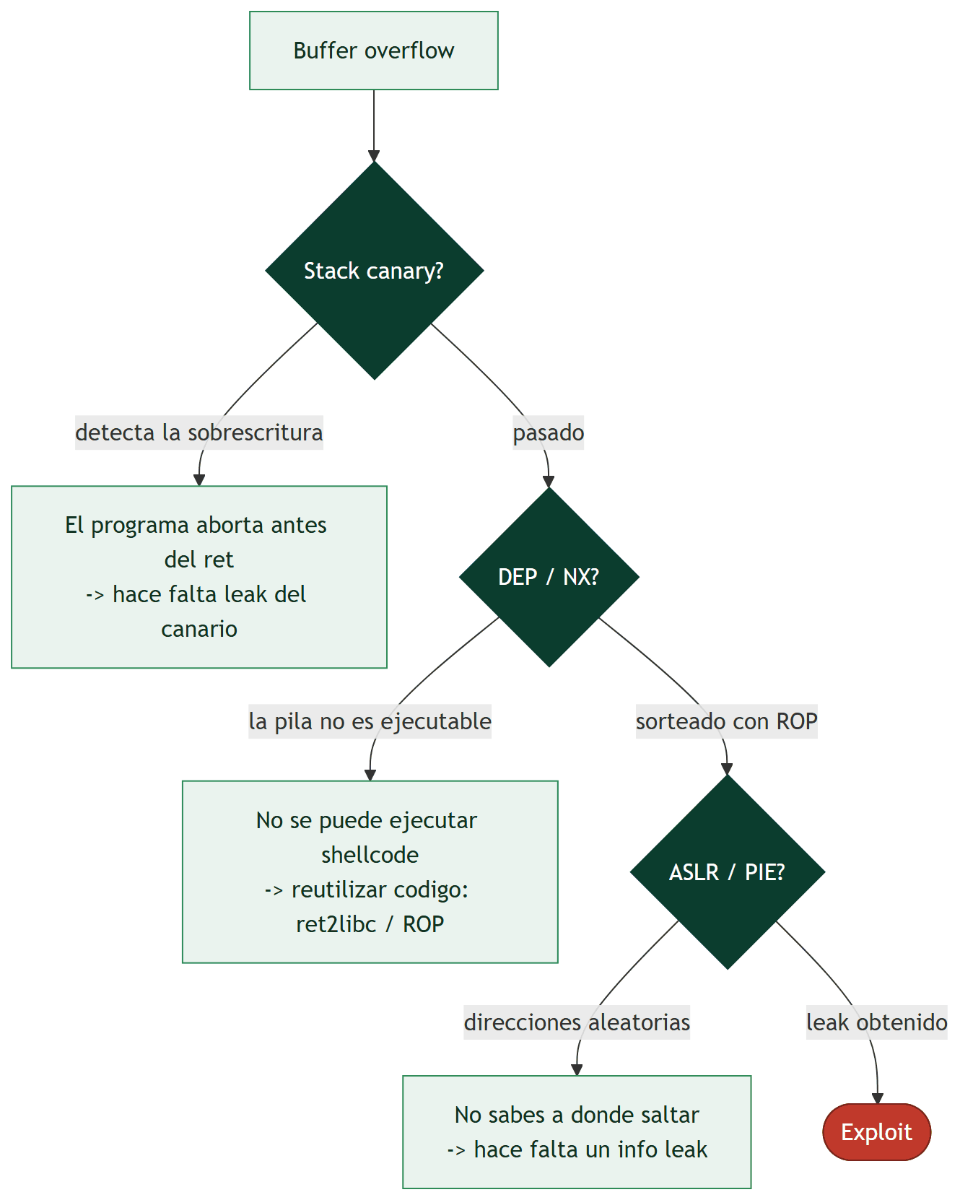
Diagrama de la clase

